Slide 1


Portofolio by M Riziq Sirfatullah Alfarizi
Analisis data perusahaan
Bike-sharing rental
Trends and challenges

Slide 2



Portofolio by
M Riziq Sirfatullah Alfarizi
Proyek Analisis data perusahaan
Bike-sharing rental

Slide 3
Link Google Colab
https://colab.research.google.com/drive/15xfqWrQOctVyeAT1MpRn3q84DdY8msH2?usp=sharing

Slide 4
Tahapan-Tahapan
01.
02.
03.
Menentukan Pertanyaan Bisnis
Data Wrangling
Exploratory Data Analysis (EDA)
04.
05.
Visualization & Explanatory Analysis
Conclusion

Slide 5

Menentukan Pertanyaan Bisnis
pertanyaan 1: Bagaimana tren Bike-sharing rental selama tahun 2011-2012?
pertanyaan 2: Apakah ada perbedaan signifikan dalam jumlah sepeda yang disewa antara tahun 2011 dan 2012?
pertanyaan 3: Bagaimana jumlah pengguna casual dan registered dari setiap musim?
pertanyaan 4: Bagaimana distribusi Bike-sharing rental sepeda berdasarkan jam dalam sehari?
pertanyaan 5: Apakah terdapat korelasi antara suhu atau kecepatan angin dengan jumlah sepeda yang disewa?

Slide 6

Data Wrangling
Pada tahap ini saya melakukan
Gathering Data
Assessing Data
Cleaning Data

Slide 7

Exploratory Data Analysis (EDA)
Pada tahap ini saya melakukan Exploratory Data pada
dataset bike_df
Melihat jumlah pengguna(casual) dan registered dari setiap Tahun.
Melihat rata-rata pengguna(casual) dan registered dari setiap Tahun
Melihat jumlah dan rata-rata pengguna dan registered dari setiap musim
Melihat rata-rata pengguna dan registered dari setiap hours(jam)
melihat Korelasi kolom antara 'temp', 'atemp', 'hum', 'windspeed' dengan jumlah sepeda yang disewa.

Slide 8


Visualization & Explanatory Analysis

Slide 9
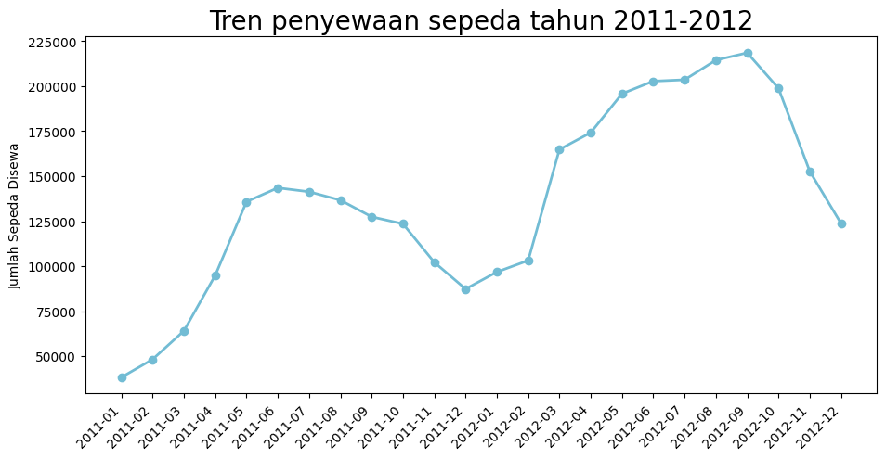
Tren Penyewaan Sepeda dari tahun 2011-2012

Slide 10
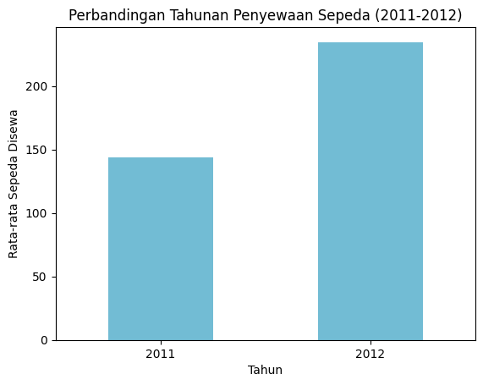
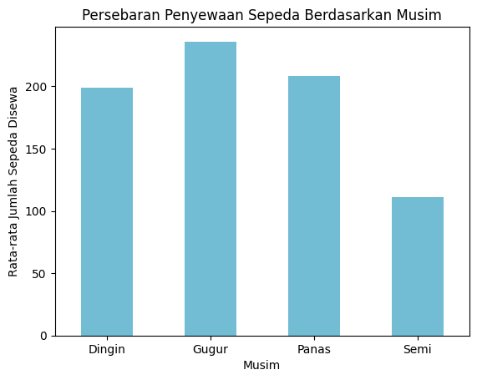
Visualization
Perbandingan Tahun 2011 dan 2012
pengguna casual dan registered dari setiap musim

Slide 11
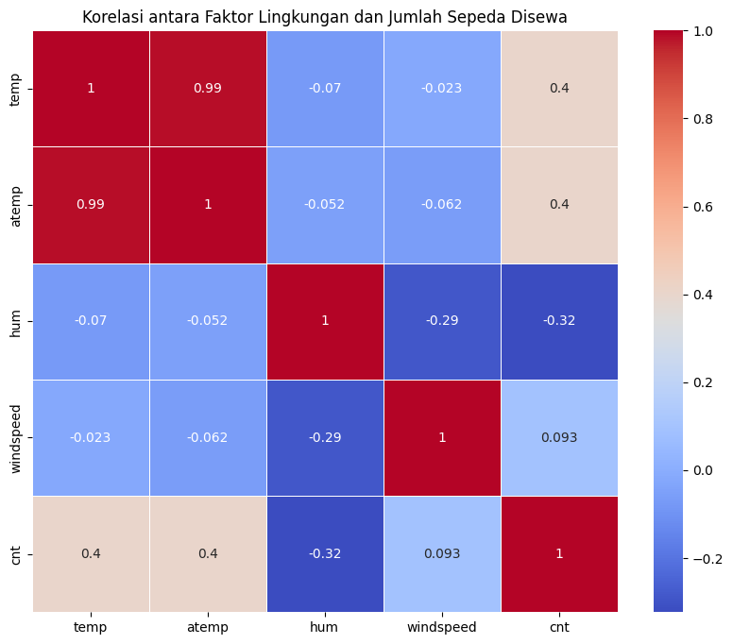
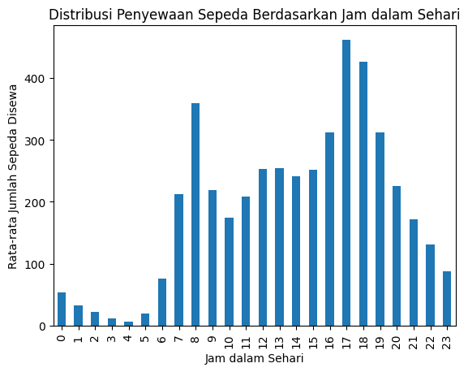
Visualization
korelasi antara data
Distribusi Bike-sharing rental sepeda berdasarkan jam

Slide 12

Conclusion
pertanyaan 1: terlihat tren penyewaan sepeda dari tahun 2011-2012 ini mengalami kenaikan dari pada tahun 2011 bulan januari(01) sampai dengan juni (06), dan mengamlami sedikit penurunan pada tahun 2011 bulan juni(06) sampai akhir tahun 2011 bulan desember, dan mengamali kenaikan yang sangat signifikan pada awal tahun 2012 kemudia mengalami penurunan kembali di akhir tahun 2012. terlihat juga ada pola kenaikan dan penurunan dalam akhir tahun hal ini karena ada pergantian musim.
pertanyaan 2: terlihat ada perbedaan signifikan dalam jumlah sepeda yang disewa antara tahun 2011 dan 2012.
pertanyaan 3: terlihat banyaknya pengguna casual dan registered di musim gugur. dan yang terkecil ada di musim semi

Slide 13

Conclusion
pertanyaan 4: Suhu (temp): Korelasi positif kuat (0.40), menunjukkan hubungan positif antara suhu dan jumlah sepeda yang disewa (cnt).
Feeling Temperature (atemp): Korelasi positif kuat (0.40), menunjukkan hubungan positif antara persepsi suhu dan jumlah sepeda yang disewa (cnt).
Humidity (hum): Korelasi negatif sedang (-0.32), menunjukkan hubungan negatif antara kelembaban dan jumlah sepeda yang disewa (cnt).
Wind Speed (windspeed): Korelasi positif rendah (0.09), menunjukkan hubungan positif yang lemah antara kecepatan angin dan jumlah sepeda yang disewa (cnt).
pertanyaan 5: terlihat pada jam 17.00 banyak sekali sepeda yang disewa, hal ini berarti rata-rata pengguna menyewa sepeda pada malam hari antara jam 16.00 - 19.00. dan pada jam 20.00 malam terlihat mengalami penurunan secara drastis. sedangkan di pagi hari, terlihat di jam 8 pagi banyak sekali pengguna menyewa sepeda hal ini karena kebanyakan manusia di jam 8 pagi akan pergi sekola atau bekerja

Slide 14

Portofolio by M Riziq Sirfatullah Alfarizi
Thank you very much!

